Slide 1
Про Правила проведення Всеукраїнського конкурсу-захисту науково-дослідницьких робіт учнів-членів Малої академії наук України, затверджені наказом Міністерства освіти і науки України від 24.03.2014 № 259
Єрмоленко Наталя Юріївна,
завідувач відділу КЗ ХЦДЕД
«Будинок учителя»

Slide 2
ХАРКІВСЬКЕ ТЕРИТОРІАЛЬНЕ ВІДДІЛЕННЯ МАЛОЇ АКАДЕМІЇ НАУК УКРАЇНИ

Slide 3
НОРМАТИВНІ ДОКУМЕНТИ
Положення про Всеукраїнські учнівські олімпіади, турніри, конкурси з навчальних предметів, конкурси-захисти науково-дослідницьких робіт, олімпіади зі спеціальних дисциплін та конкурси фахової майстерності, затверджене наказом Міністерства освіти і науки, молоді та спорту України від 22.09.2011 № 1099, зареєстрованим у Міністерстві юстиції України 17.11.2011 за № 1318/20056 (зі змінами);
Правила проведення Всеукраїнського конкурсу-захисту науково-дослідницьких робіт учнів-членів Малої академії наук України, затверджені наказом Міністерства освіти і науки України від 24.03.2014 № 259, зареєстрованим у Міністерстві юстиції України 11.04.2014 за № 407/25184;
Наказ Департаменту науки і освіти Харківської обласної державної адміністрації від 20.10.2014 № 429 «Про проведення І, ІІ етапів Всеукраїнського конкурсу-захисту науково-дослідницьких робіт учнів-членів Малої академії наук України у 2014/2015 навчальному році».

Slide 4
УЧАСНИКИ КОНКУРСУ
Учні 9-11-х класів загальноосвітніх навчальних закладів;
учні професійно-технічних навчальних закладів;
студенти вищих навчальних закладів І-ІІ рівнів акредитації (І, ІІ курси);
вихованці позашкільних навчальних закладів.

Slide 5
УЧАСНИКИ КОНКУРСУ – СТУДЕНТИ ВИЩИХ НАВЧАЛЬНИХ ЗАКЛАДІВ І-ІІ РІВНІВ АКРЕДИТАЦІЇ
2012/2013 навчальний рік:
Харківський коледж Комунального закладу «Харківська гуманітарно-педагогічна академія» Харківської обласної ради:
Гарбуз Вікторія,
наукове відділення філософії та суспільствознавства, секція «Педагогіка» (ІІІ місце)
2013/2014 навчальний рік:
Коледж Національного фармацевтичного університету:
Тараненко Юлія,
наукове відділення хімії та біології,
секція «Медицина» (учасник)

Slide 6
ТЕРМІНИ ПРОВЕДЕННЯ КОНКУРСУ
2014/2015 навчальний рік:
ІІ (обласний) етап:
січень-лютий 2015 року

Slide 7
ПРОГРАМА КОНКУРСУ
Розділи Конкурсу:
заочне оцінювання науково-дослідницьких робіт;
оцінювання навчальних досягнень із базових дисциплін;
захист науково-дослідницьких робіт.

Slide 8
ДОКУМЕНТАЦІЯ ІІ (ОБЛАСНОГО) ЕТАПУ КОНКУРСУ
Терміни подання документації:
з 22.12.2014 по 26.12.2014
КЗ ХЦДЕД «Будинок учителя» | КЗ «Харківська обласна станція юних туристів»
«Літературознавство, фольклористика та мистецтвознавство», «Мовознавство», «Технічні науки», «Комп’ютерні науки», «Математика», «Фізика і астрономія», «Економіка», «Хімія та біологія», «Екологія та аграрні науки» | «Історія», «Науки про Землю», «Філософія та суспільствознавство»

Slide 9
ДОКУМЕНТАЦІЯ ІІ (ОБЛАСНОГО) ЕТАПУ КОНКУРСУ
1. Копія наказу
«Про направлення та склад команди для участі у II етапі Всеукраїнського конкурсу-захисту науково-дослідницьких робіт учнів-членів Малої академії наук України».
2. Заявки на участь у ІІ етапі Конкурсу
(в друкованому та електронному вигляді).
3. Паспорти експонатів (за наявності).

Slide 10
ДОКУМЕНТАЦІЯ ІІ (ОБЛАСНОГО) ЕТАПУ КОНКУРСУ
4. Науково-дослідницькі роботи:
формат пружинного переплетення,
оформлені відповідно до Вимог щодо написання, оформлення та представлення учнівських науково-дослідницьких робіт.
5. Тези науково-дослідницьких робіт,
підшиті до кожної роботи після титульного аркуша, та в електронному вигляді.
6. Дві фотографії 3х4 (підписані із зворотного боку).

Slide 11
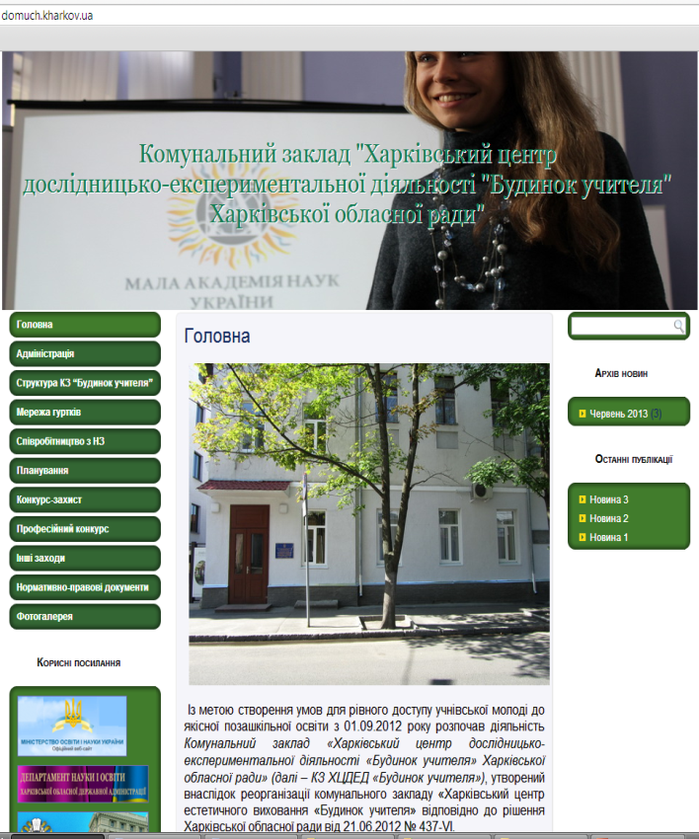
НАШІ КОНТАКТИ
САЙТ:
domuch.kharkov.ua
ВІДДІЛ МАН:
(057) 706-09-34

Slide 12
ЗАВЖДИ ВІДКРИТІ ДО СПІВПРАЦІ!

